Slide 1


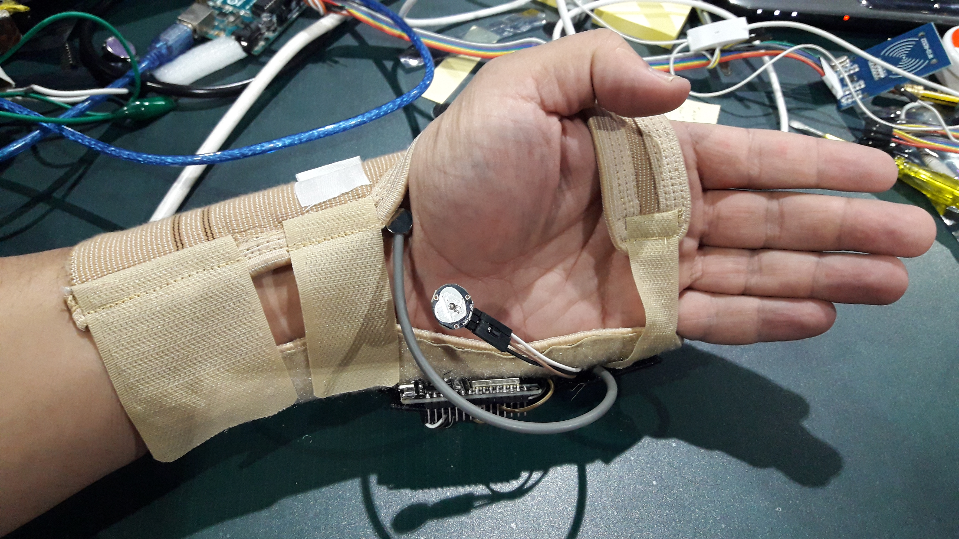
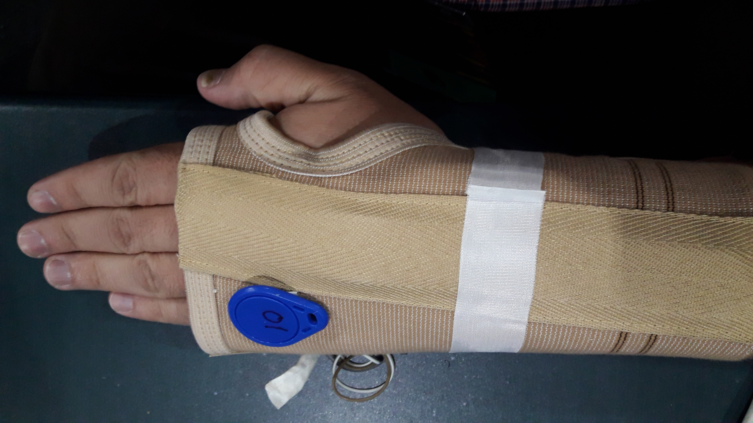
Participation 0328 K_088_سوار الحج_Hajj Band

Slide 2
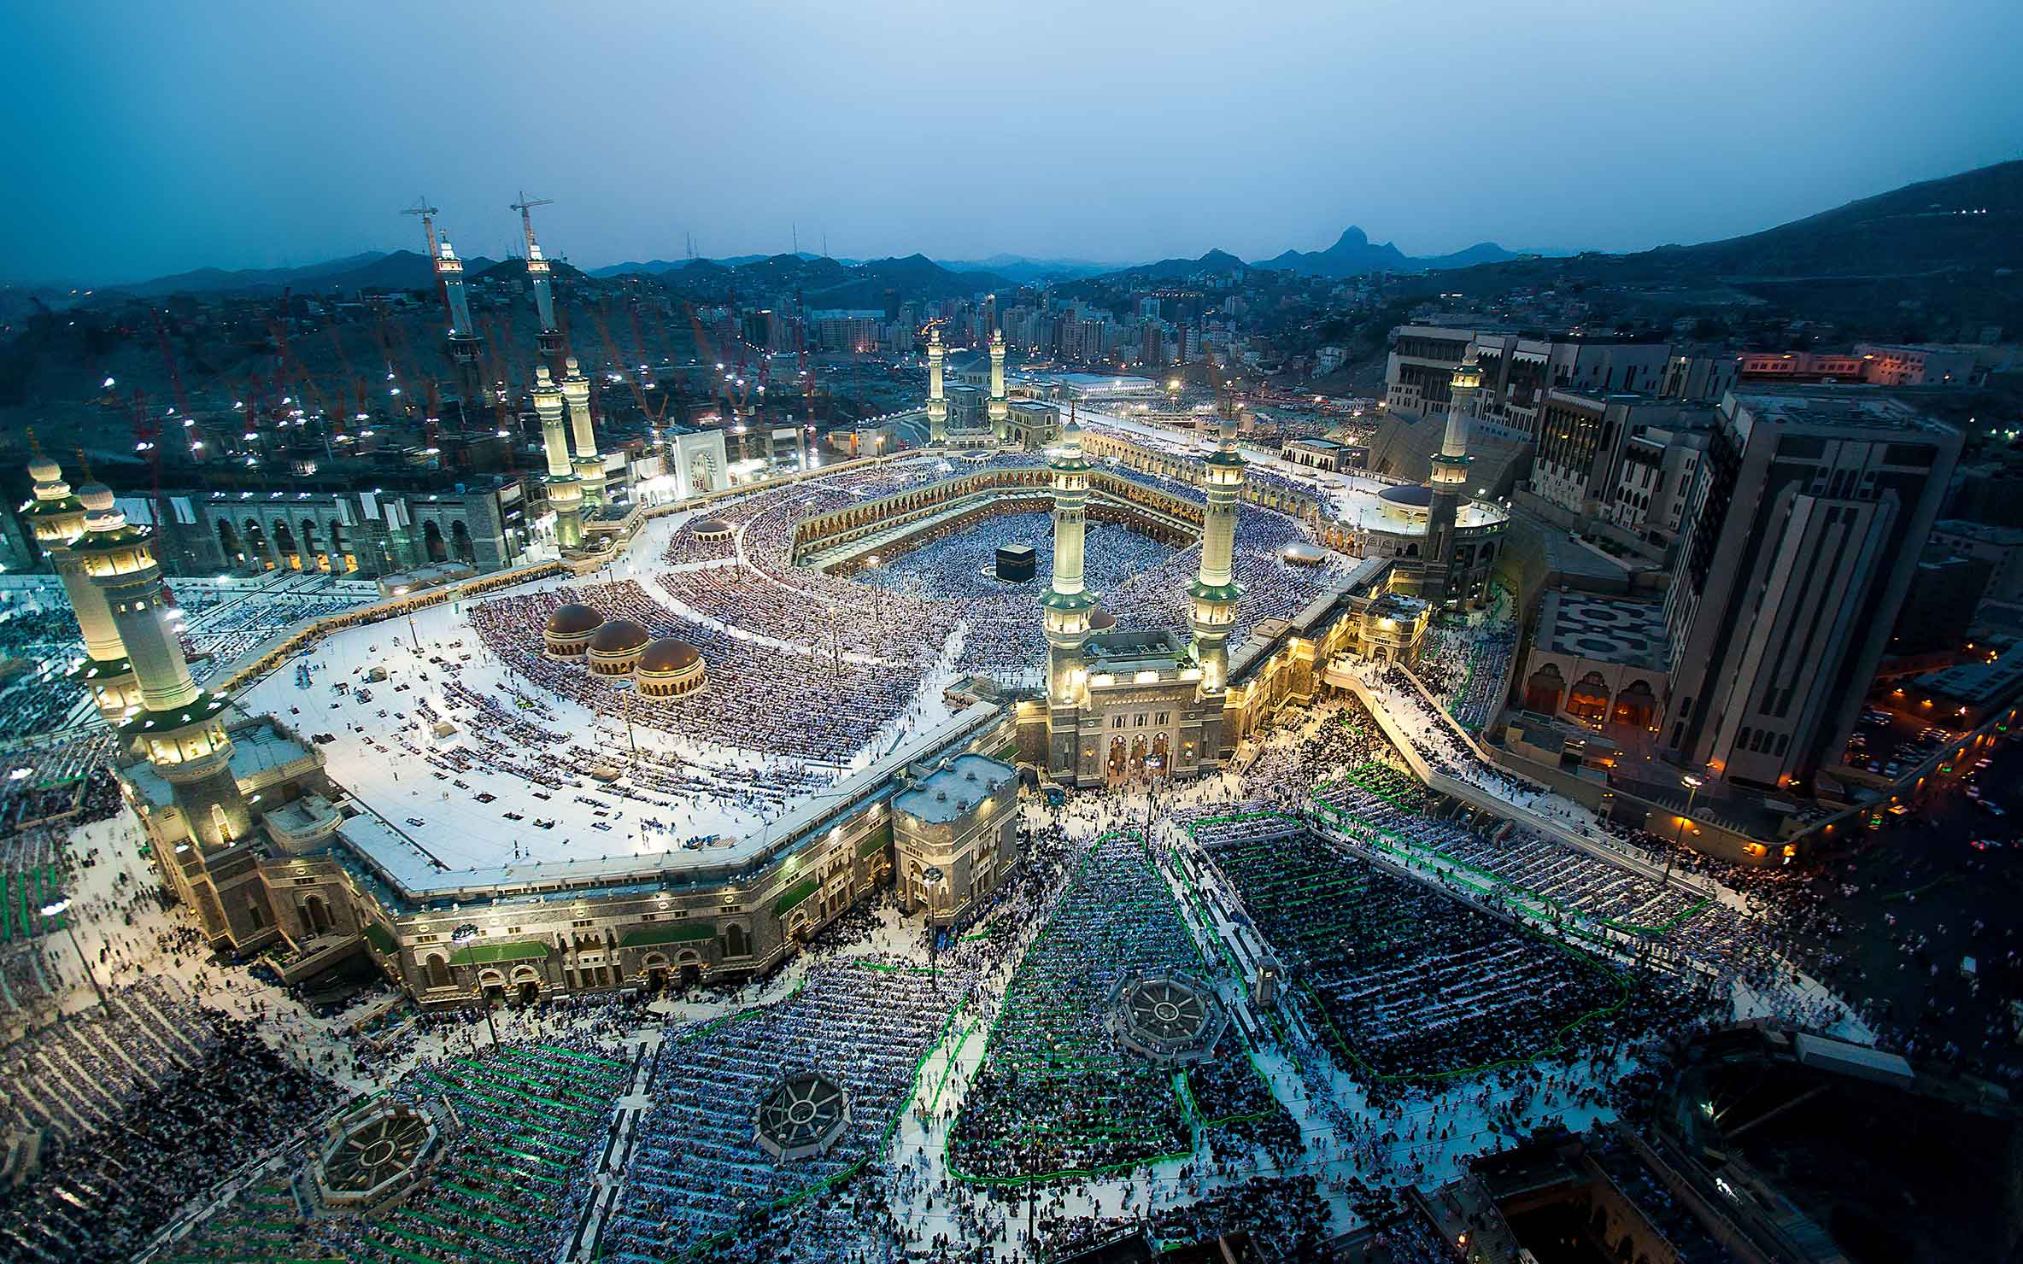

Slide 3



التحديات محل الدراسة
الصحة العامة
حلول التواصل
إدارة الحشود والتحكم فى إدارة المرور

Slide 4


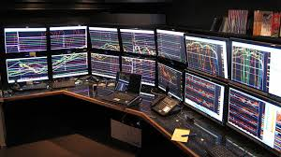
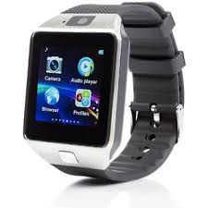


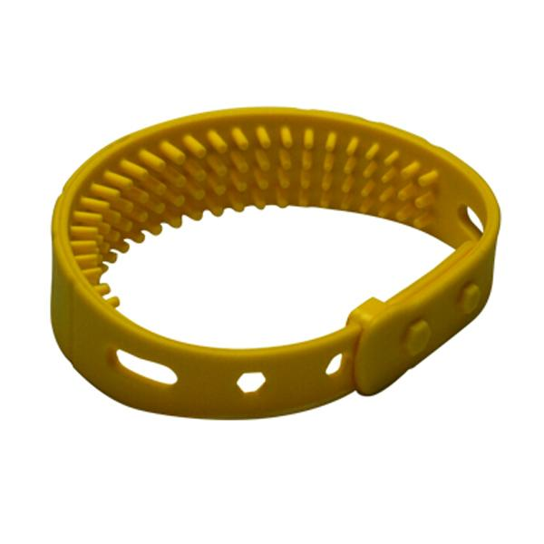
System Architecture
Biomedical Data Collection and Analysis
سوار الحج للمتابعة الطبية لكل حاج

Slide 5
مهام منظومة سوار الحج
سوار الحج يعمل بخاصية RFID ولكل حاج ID مخصوص.
تجمع البيانات الحيوية للحاج من خلال مجسات مثبتة فى هذا السوار حول المعصم.
هذه المجسات تخص قياسات طبية كقياس الحرارة وقياس نبضات القلب... إلخ.
تنقل البيانات من خلال خاصية الـBlue Tooth إلى موبيل الحاج ثم عبر تطبيق سوار الحج يُرسَل تقريرعاجل (فى حالة الخطر) إلى القاعدة المركزية ومنها إلى القاعدة الطبية الأقرب لتدخل السريع.
يمكن تحديد مكان الحاج والمطوف الخاص به وأقرب نقطة للخدمة الطبية على تطبيق سوار الحج من خلال GPS and Google Maps.
البيانات يتم تخزينها وتحليلها فى القواعد المركزية من خلال الفرق الطبية للعمل على الحفاظ على سلامة وصحة الحجاج.

Slide 6
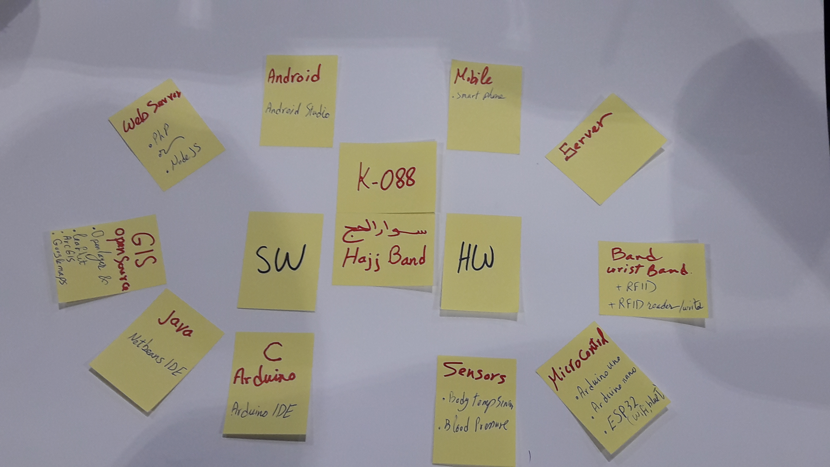
Basic Software and Hardware

Slide 7
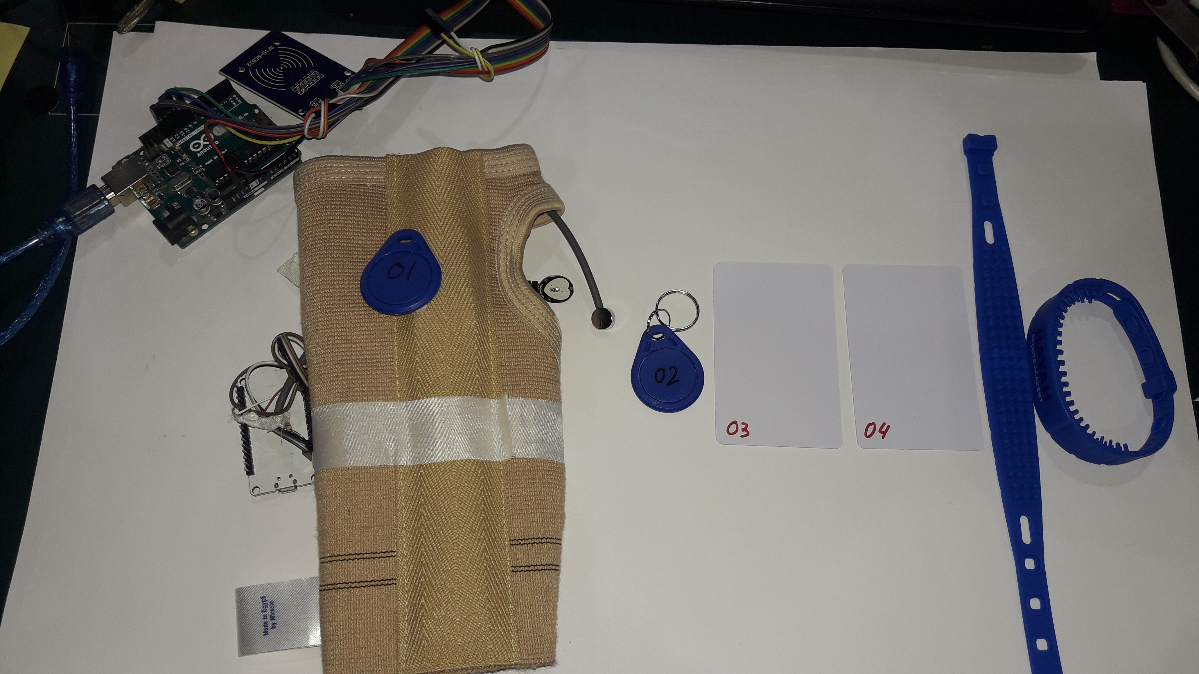
Hardware

Slide 8
Components
Body Temperature Sensor LE 175
RFID Wristbands 13.56 MHZ LE 35
13.56 Mhz RFID Reader-Writer Kit LE 140
UNO+WiFi R3 ATMEGA328P+ESP8266 Board 295.00L.E.
Bluetooth Module HC-05 , Serial TTL "Most Popular“ 125 LE
Smart Phone with Android
Computers

Slide 9
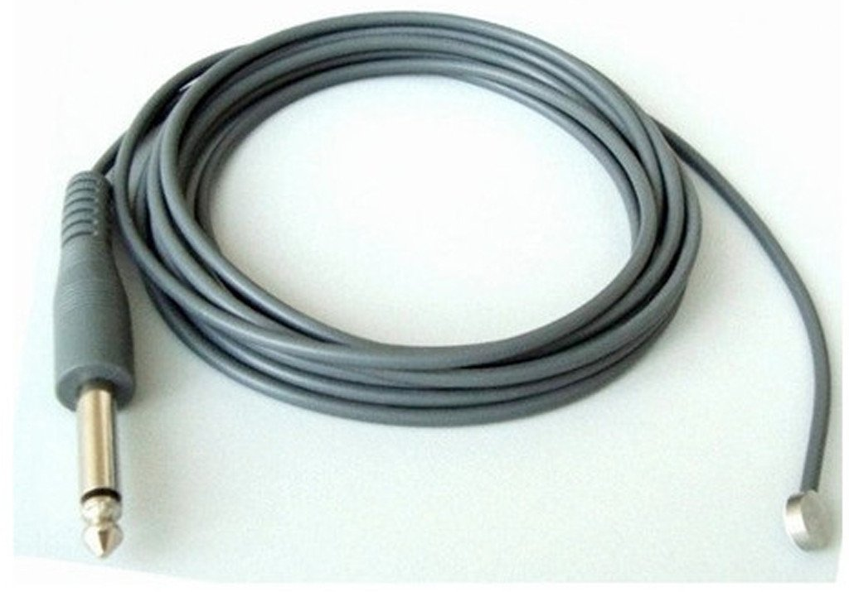
Body Temperature Sensor LE 175

Slide 10
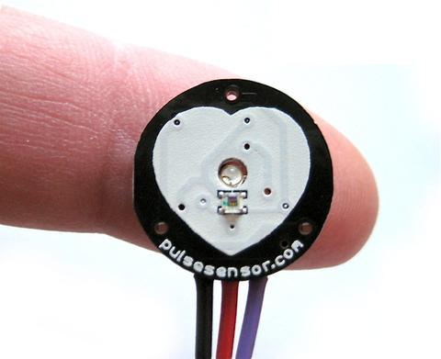
Heart Rate (Pulse) Sensor LE 145

Slide 11
RFID Wristbands 13.56 MHZ LE 35

Slide 12
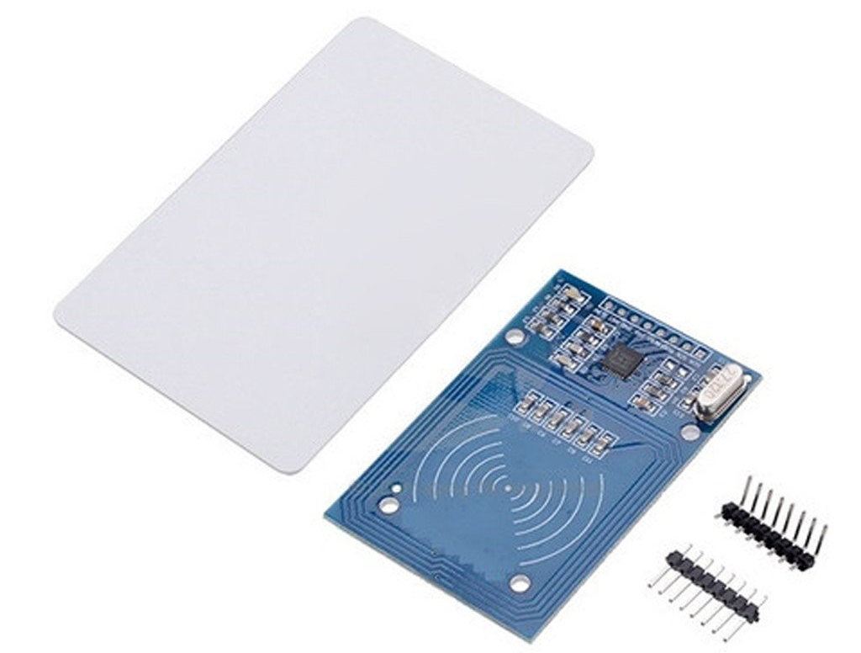
13.56 Mhz RFID Reader-Writer Kit LE 140

Slide 13
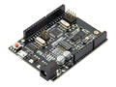
UNO+WiFi R3 ATMEGA328P+ESP8266 Board 295.00L.E.

Slide 14
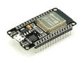
ESP-32S Development Board WiFi Bluetooth 275. L.E.

Slide 15
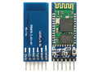
Bluetooth Module HC-05 , Serial TTL "Most Popular“ 125 LE

